Slide 1
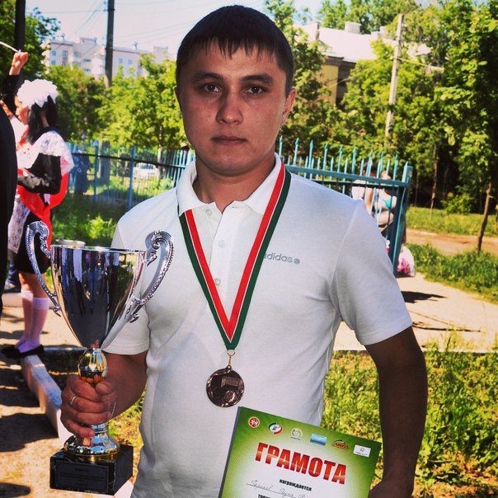
Творческая презентация участника конкурса на тему:
«Я – учитель здоровья»
Учителя
физической культуры
МБОУ Лаишевской
основной
общеобразовательной
школы №3
Гарипова Радиса Нурутдиновича

Slide 2
«Здоровье– это состояние полного душевного, физического и социального благополучия, а не только отсутствие болезней и физических факторов» -
(определение здоровья, данное Всемирной организацией здоровья)

Slide 3
Актуальность данной темы обусловлена потребностью человека, общества и государства в здоровьесберегающем образовании, необходимости формирования позитивного отношения к здоровью и установки на сохранение, укрепление и развитие собственного здоровья у школьников.
Задачи:
1. Способствовать формированию у учащихся необходимых знаний, умений и навыков по здоровому образу жизни
2. Научить использовать полученные знания здоровьесбережения в повседневной жизни

Slide 4
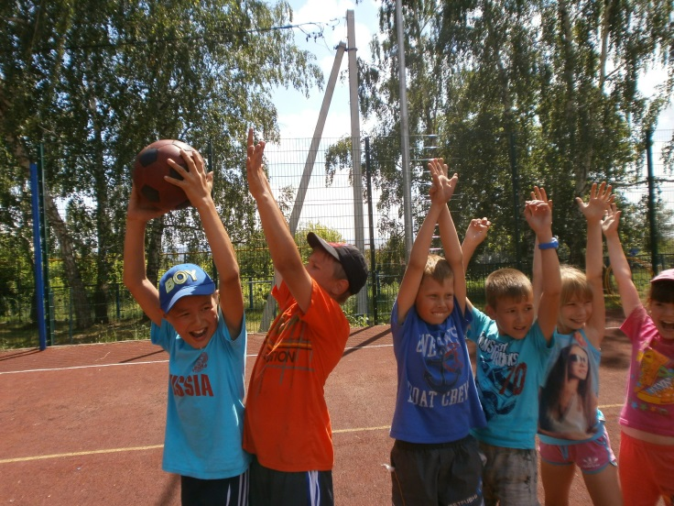
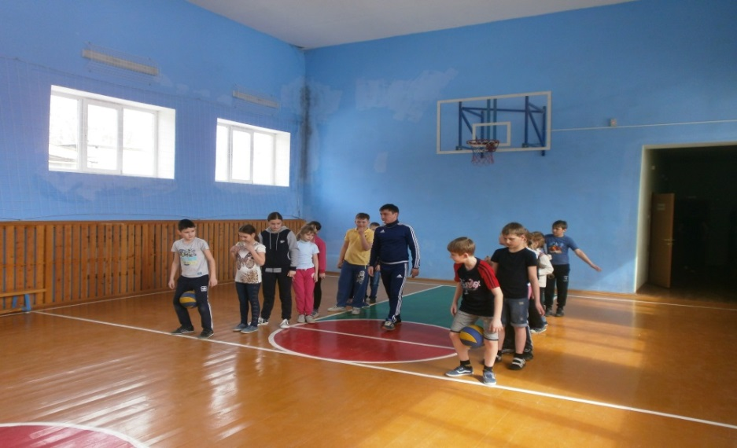
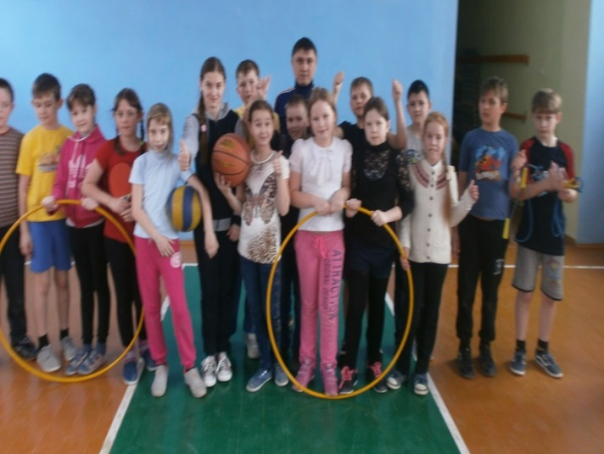
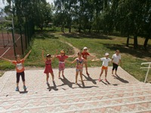
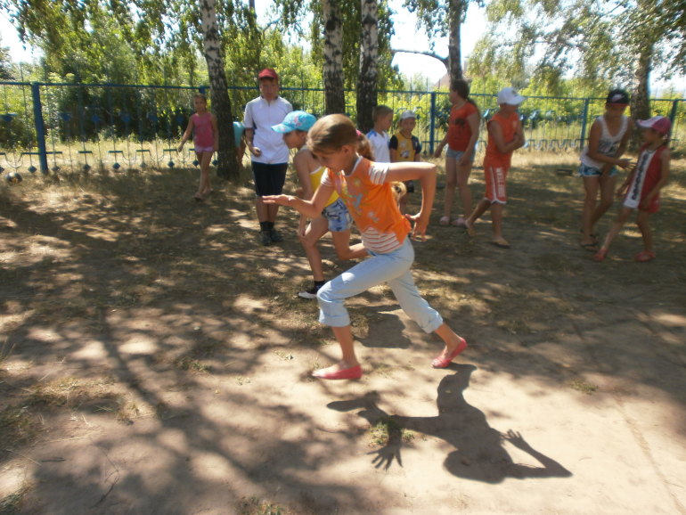
Чтоб успешно развиваться – надо спортом заниматься

Slide 5
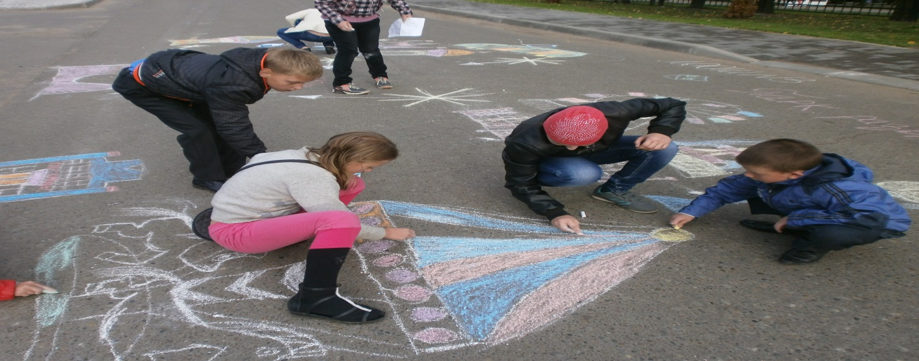
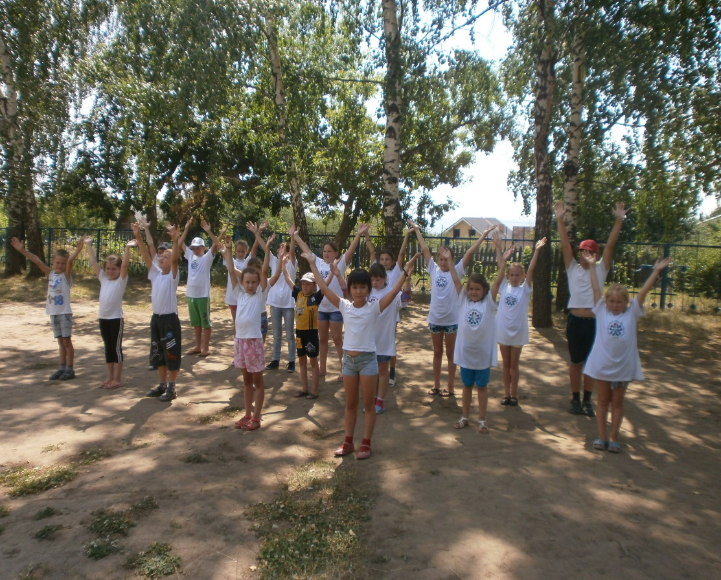
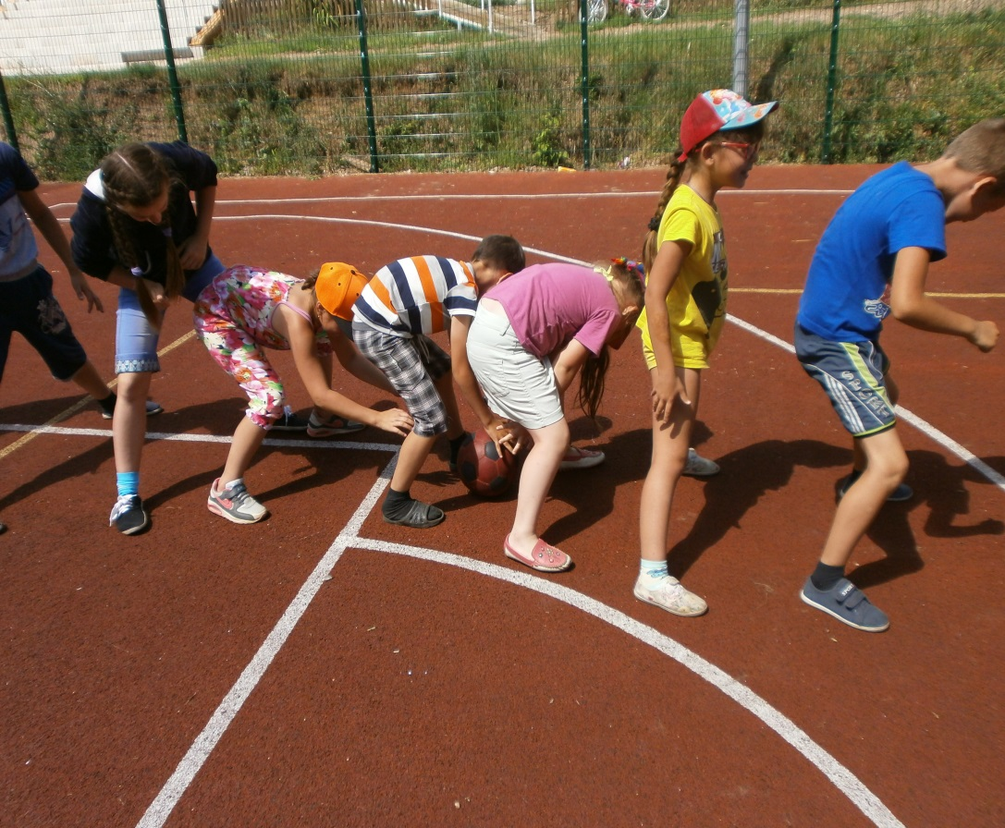
Соблюдать режим двигательной активности во всех видах деятельности

Slide 6
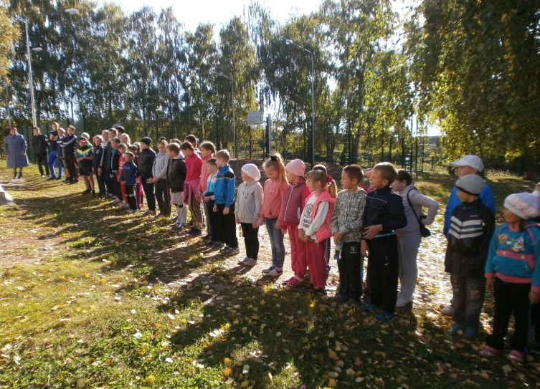
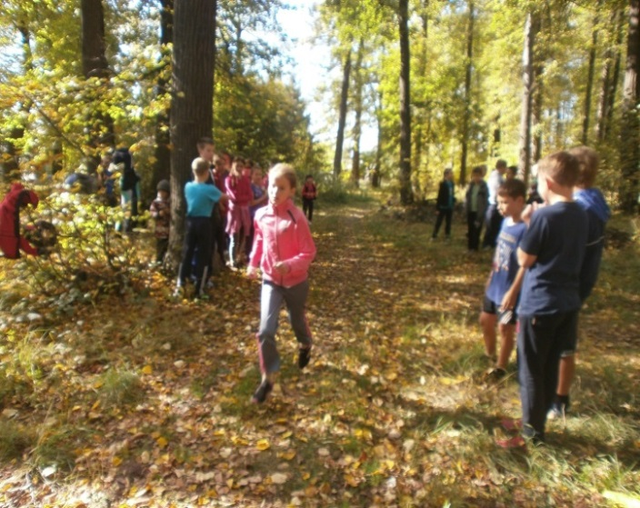
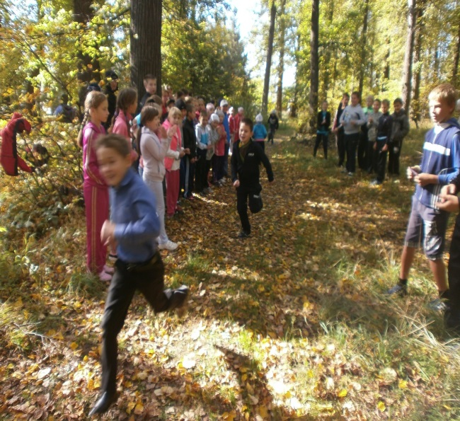
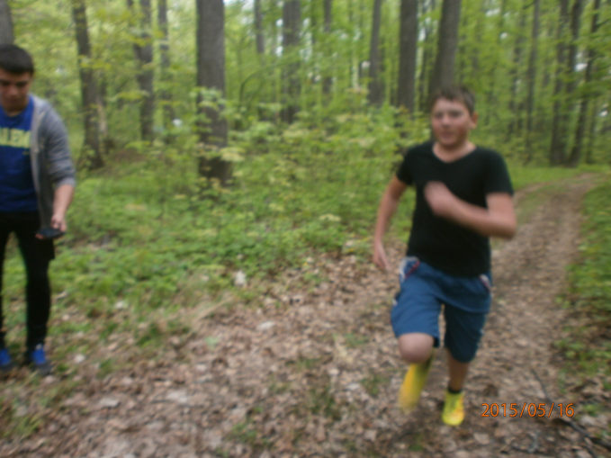
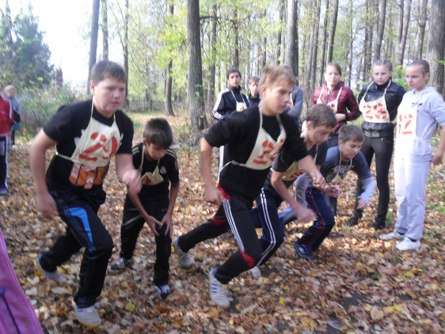
Одним из самых популярных упражнений, рекомендуемых для профилактики, оздоровления является бег, ходьба. Оздоровительный бег является наиболее простым и доступным (в техническом отношении), а потому и самым массовым.
Бег, занятие очень простое
Не требует больших затрат
А польза для здоровья большая
И в жизни все идет на лад.

Slide 7
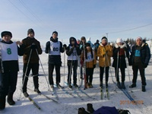
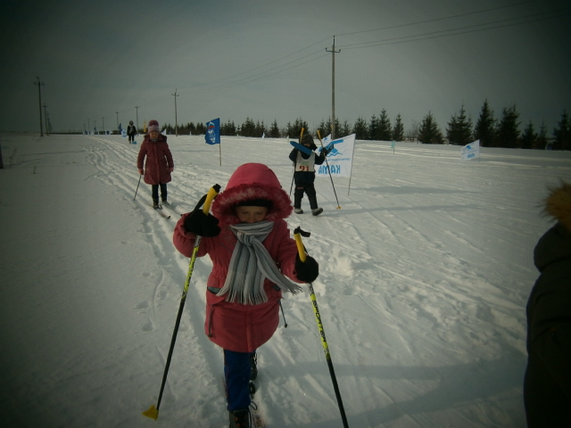
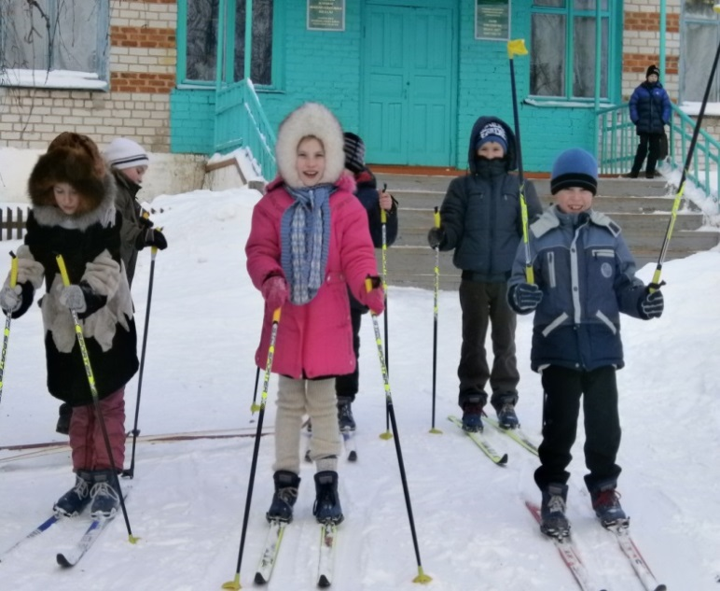
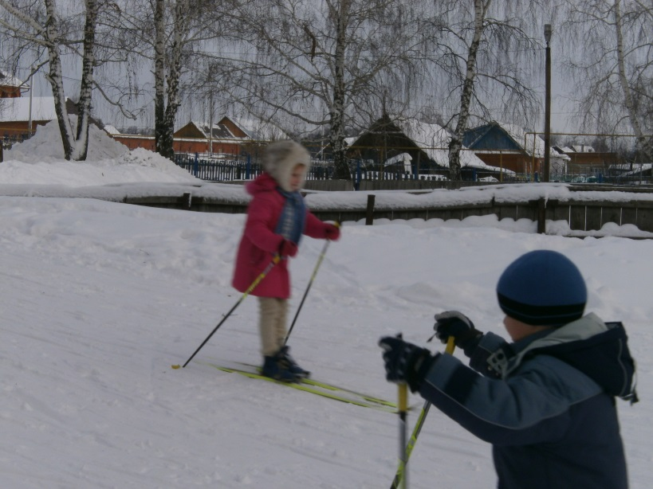
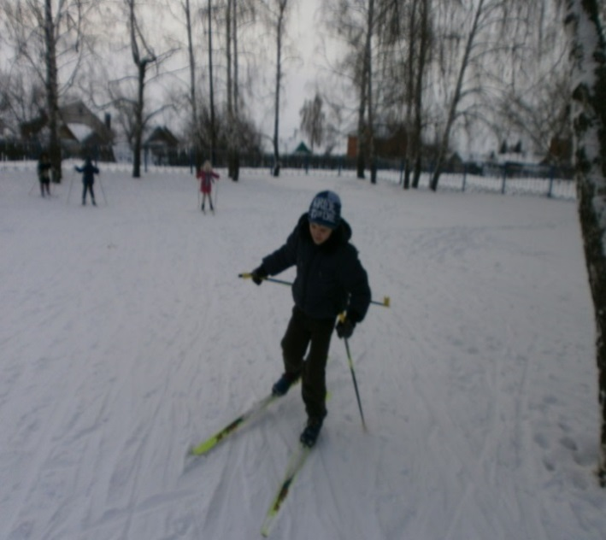
Эх, зимушка зима…
Лыжный спорт – нелёгкая работа.
А сказать точнее – тяжкий труд.
Ну а по душе кому, охота
Заниматься им, тот значит крут.

Slide 8
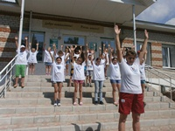
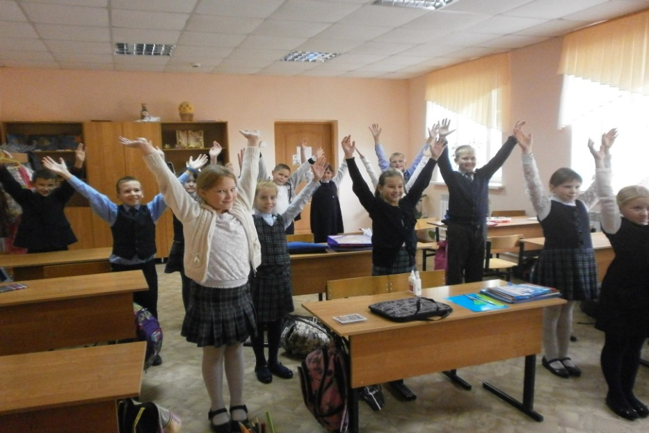
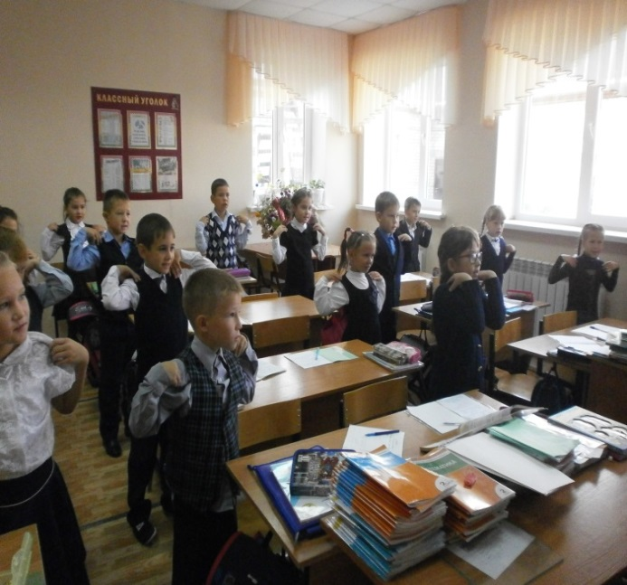
В народе говорят: «Кто день пропустил зарядку - тот на день постарел».
Мы зарядкой заниматься
Начинаем по утрам.
Пусть болезни нас бояться,
Пусть они не ходят к нам.

Slide 9
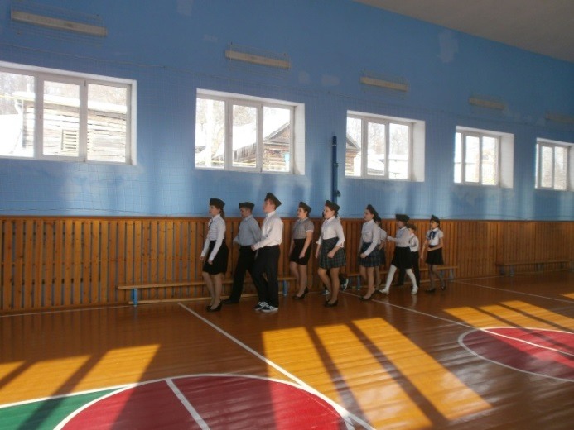
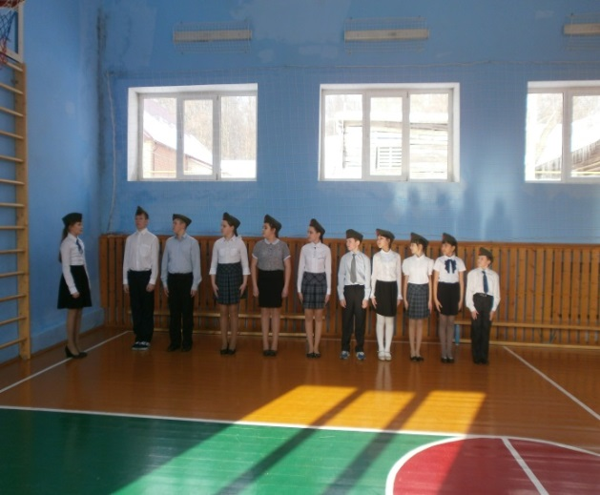
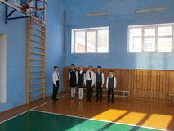
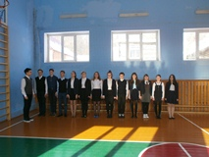
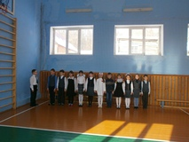
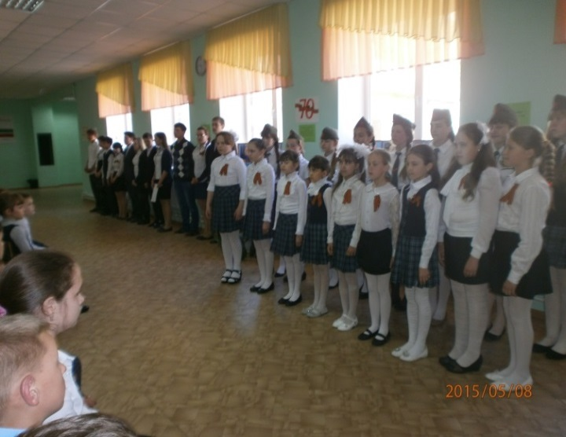
Пока свободою горим,
Пока сердца для чести живы,
Мой друг, отчизне посвятим
Души прекрасные порывы!

Slide 10

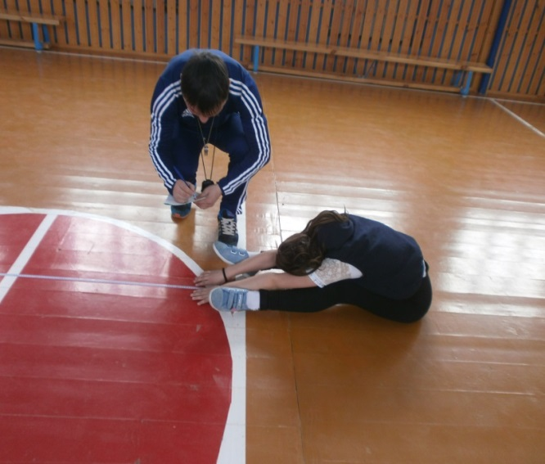
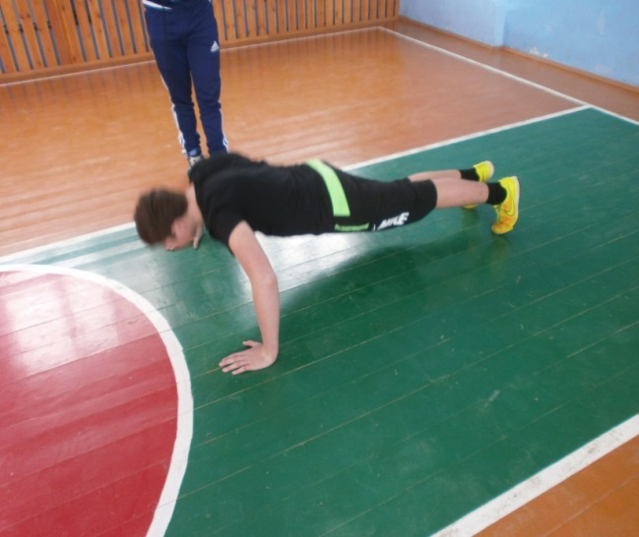
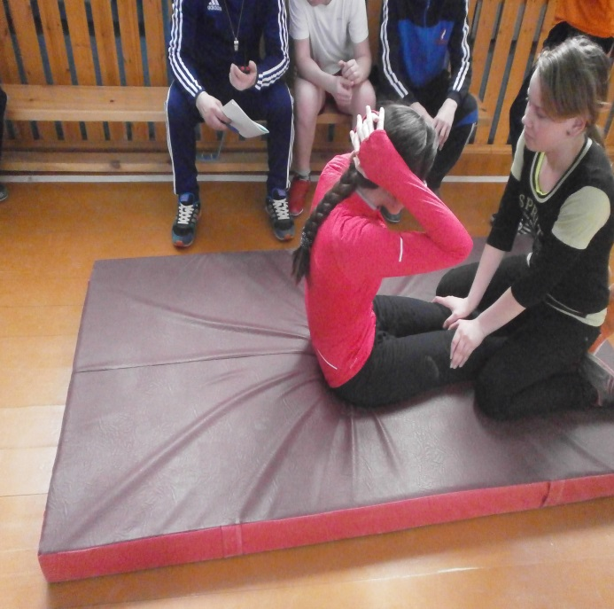
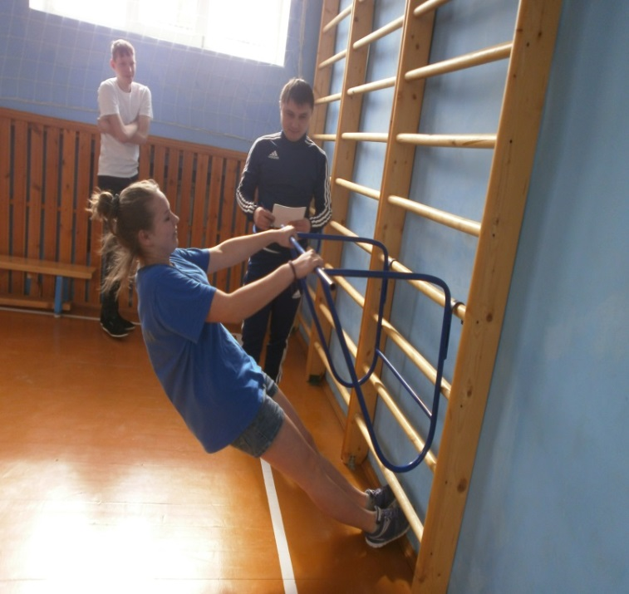
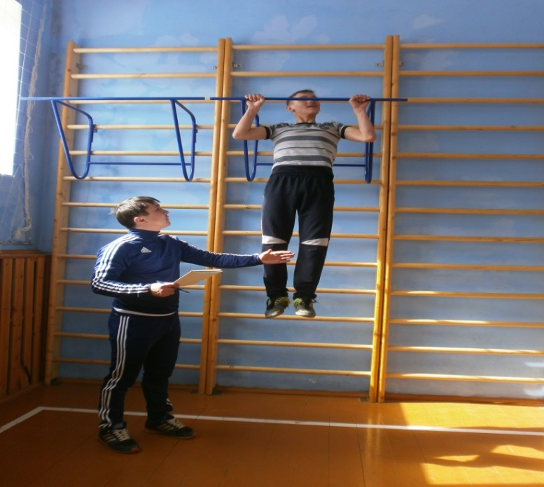

Slide 11
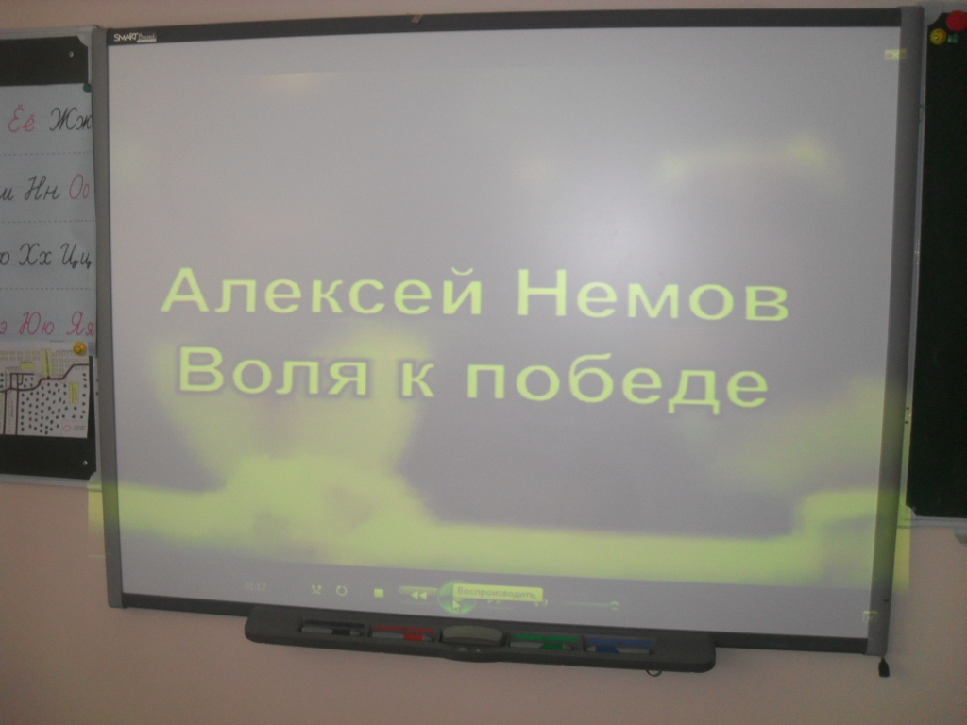
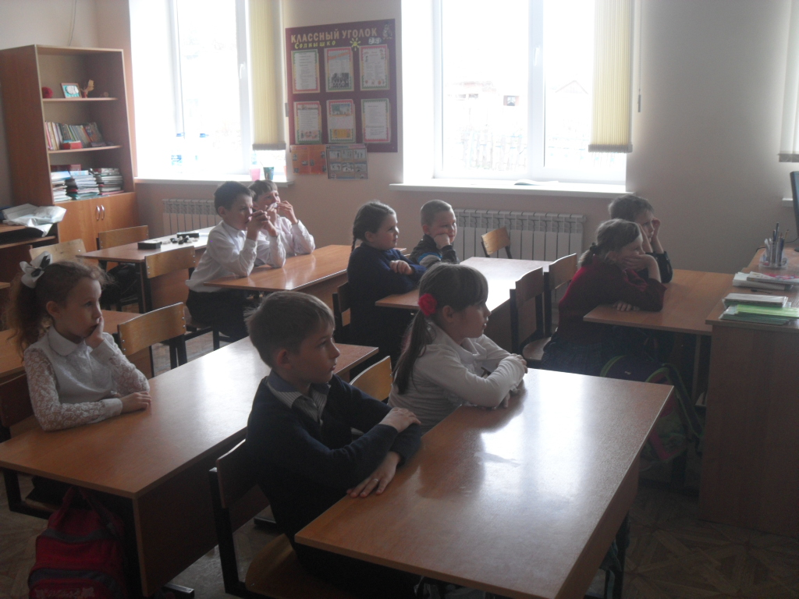
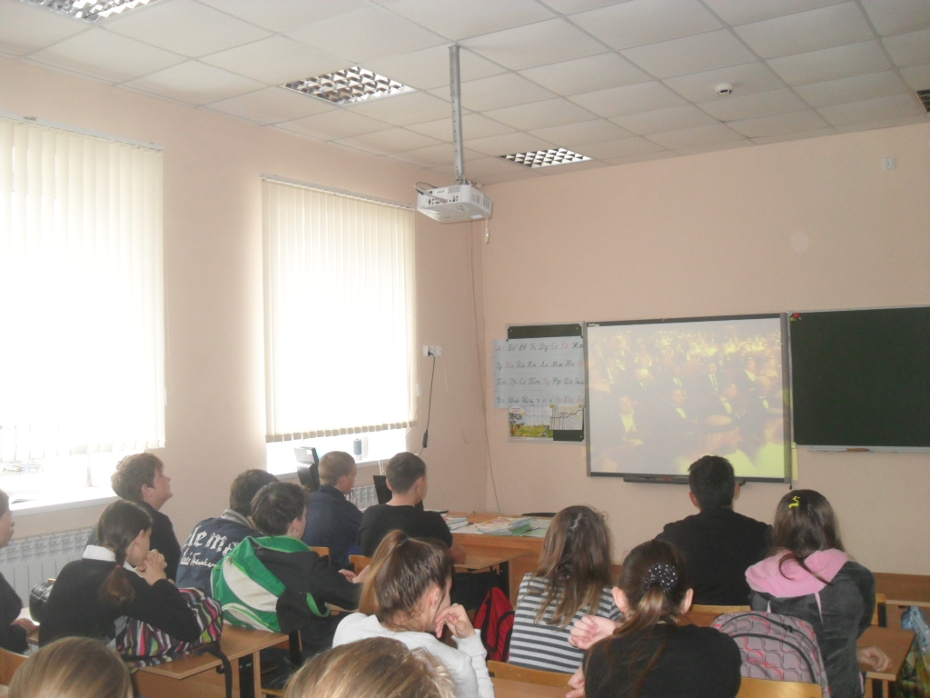
Мы знаем наших чемпионов!!!

Slide 12

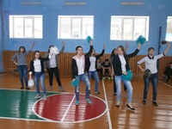
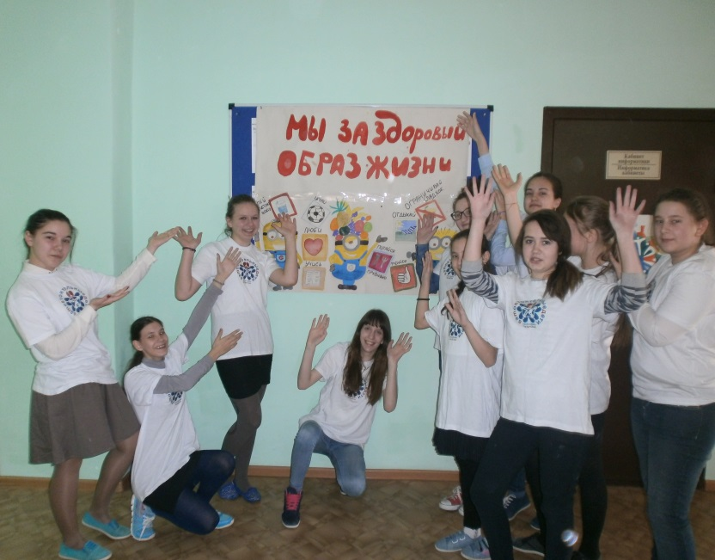
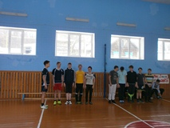
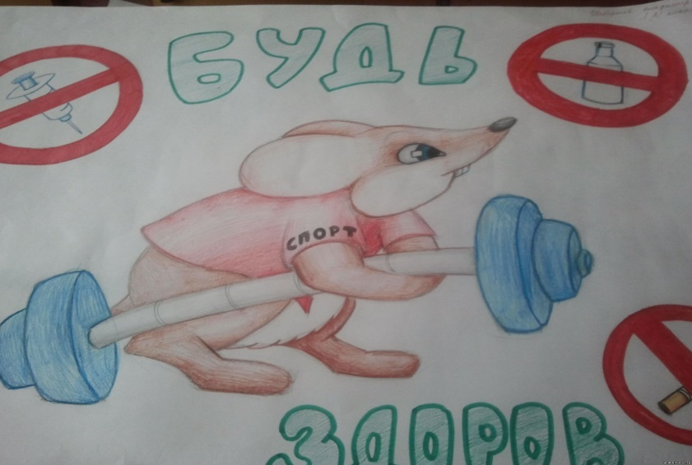

Slide 13
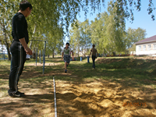
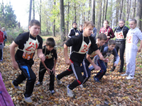
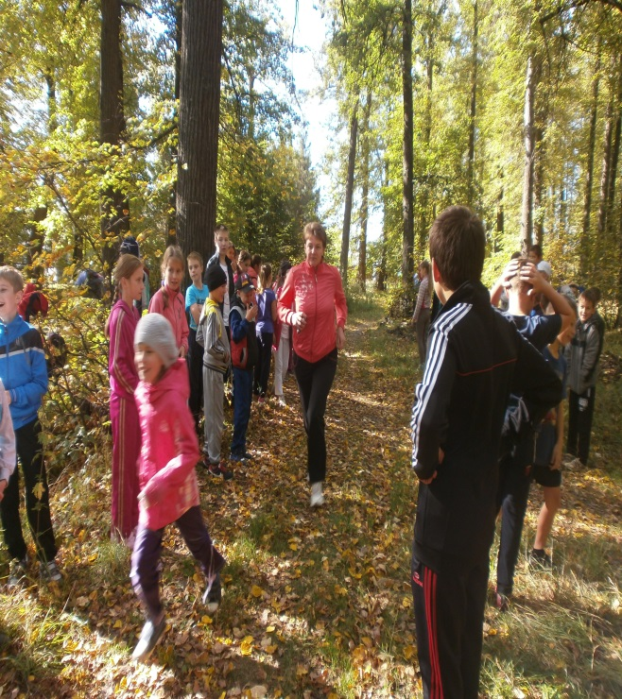
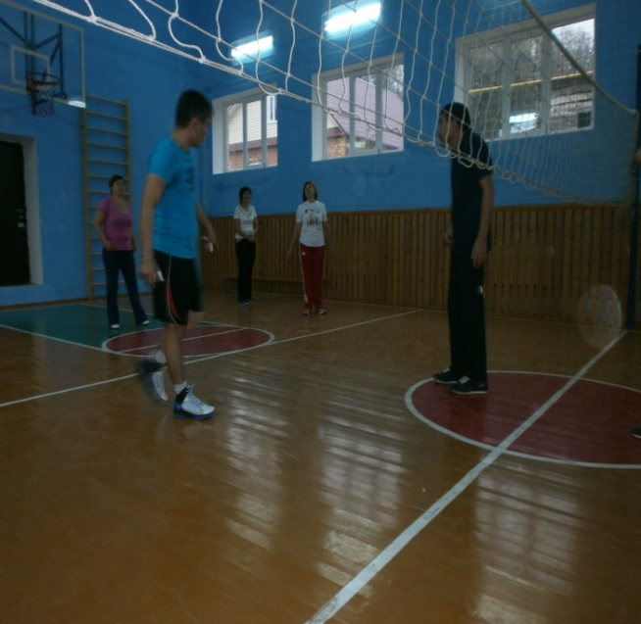
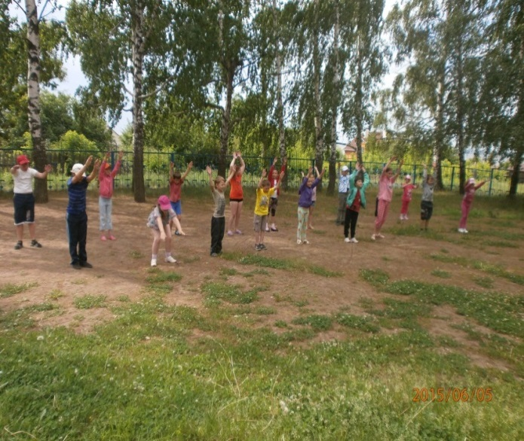
Спорт – путь к здоровью
Всемирный день здоровья наша школа по традиции отмечает спортивными соревнованиями

Slide 14
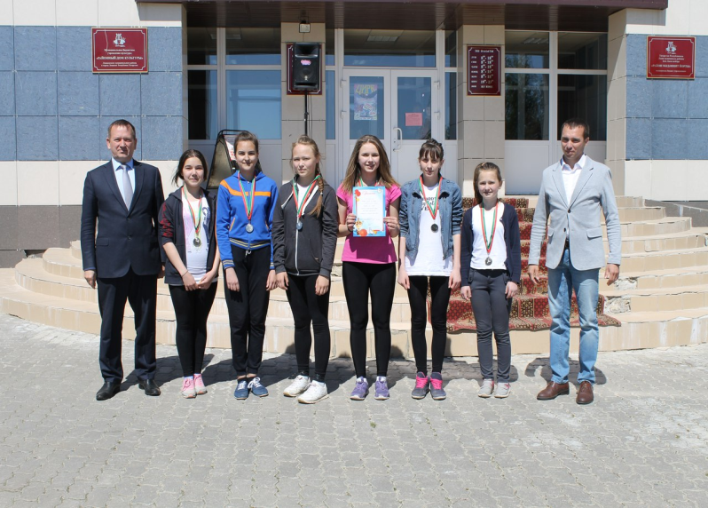





Наши успехи в спорте

Slide 15
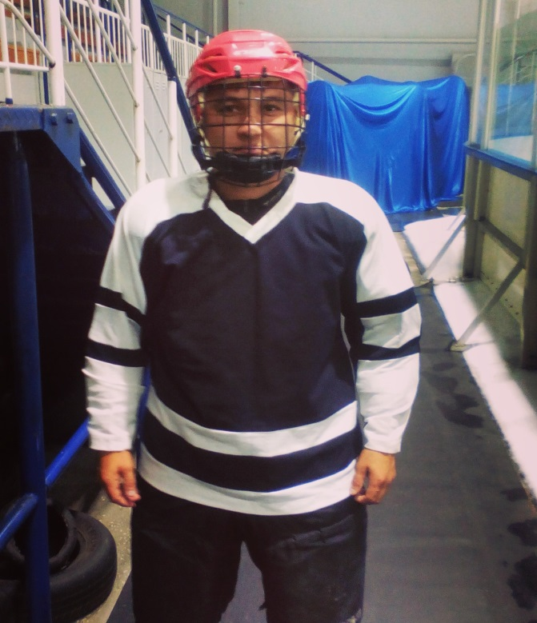
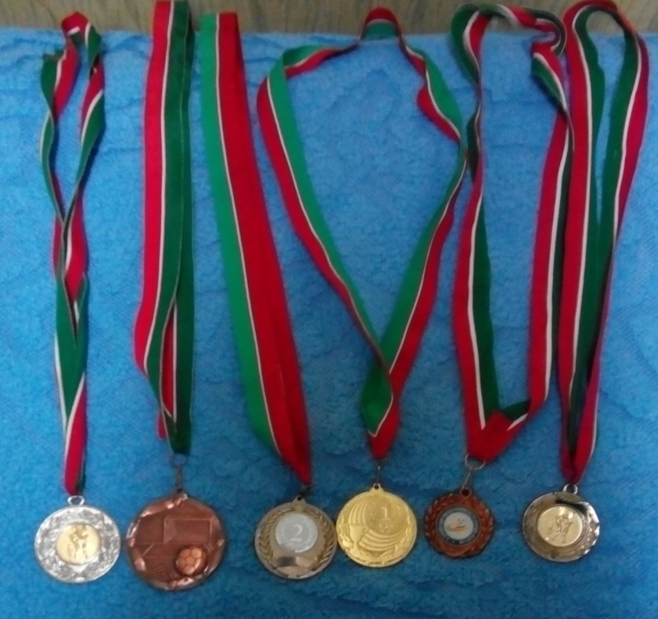
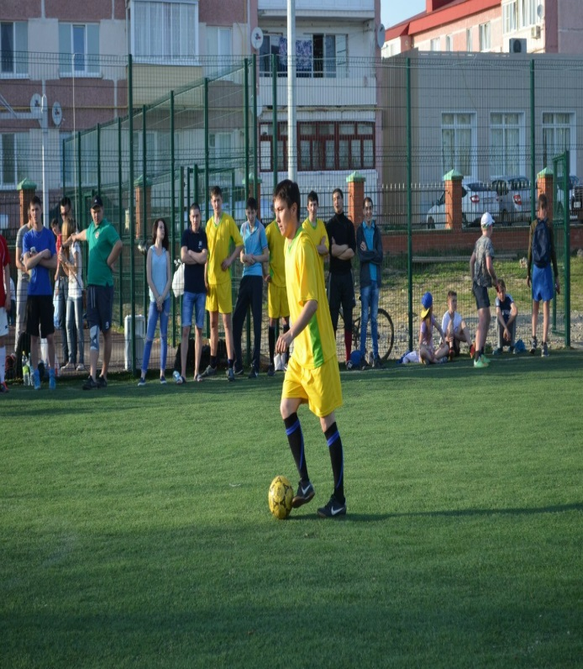
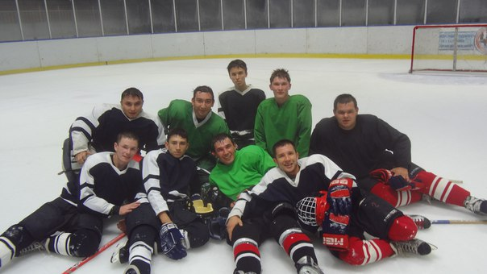
Собственное здоровье и здоровьесберегающее поведение

Slide 16
«Мы живем в мире, в котором люди гораздо больше знают об устройстве автомобиля или о работе компьютера, чем о том, что происходит внутри их собственного организма»
Тревор Уэнстон

Slide 17
Заключение
Я – учитель здоровья.
Моя цель - научить детей быть здоровыми и достойными гражданами России.
Здоровые дети – здоровая Россия!

Slide 18


